Slide 1
Git desde Zero
Richard Marin Benavides
Fuentes: Git from Scratch, Morten Rand-Hendrikesen
Learning Git and GitHub, Ray Villalobos

Slide 2
Qué es Git?
Control de Versiones
“Máquina del tiempo”
Puntos de control (commits)
“Multiverso” (branches)
Sincronizador (merging)

Slide 3
Commandos Básicos

Slide 4
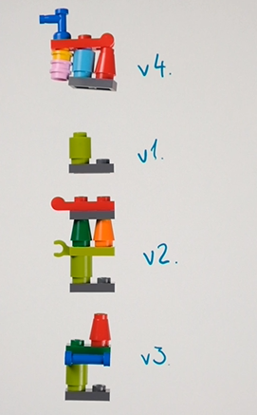
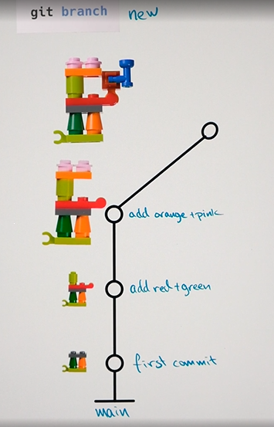
Porqué usar control de Versiones?
Se puede ir atrás en el tiempo y arreglar errores!
Se hacer “fotografías” y se puede devolver a ellas en cualquier momento.
Se pueden hacer “branches”, las cuales son ramas o líneas de tiempo alternativas
líneas alternativas de tiempo se pueden unir.

Slide 5
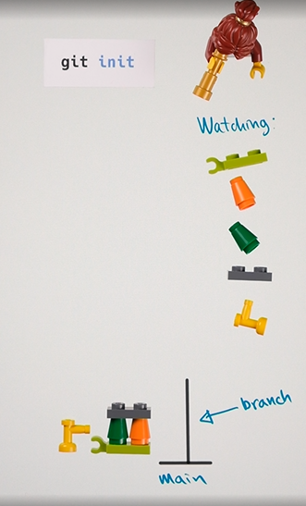
Git Init: Inicializa un Repositorio

Slide 6
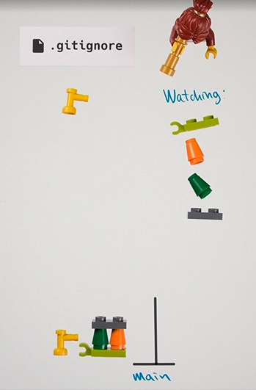
Ignorar control de versiones en ciertos archivos
Agregarlos en el .gitignore del folder raiz de git

Slide 7
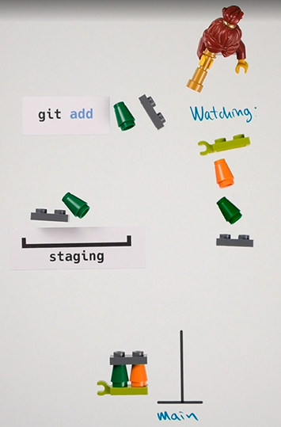
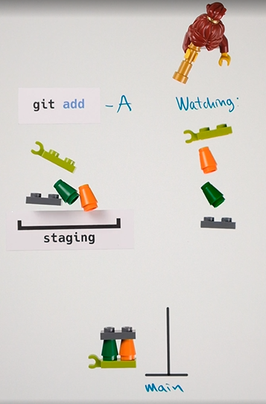
Git add: Agrega Cambios
Los cambios que nos interesa agregar, primero se agregan al área de preparación: “staging area”.
Estos cambios son los que vamos a querer que se vean en la “historia”

Slide 8
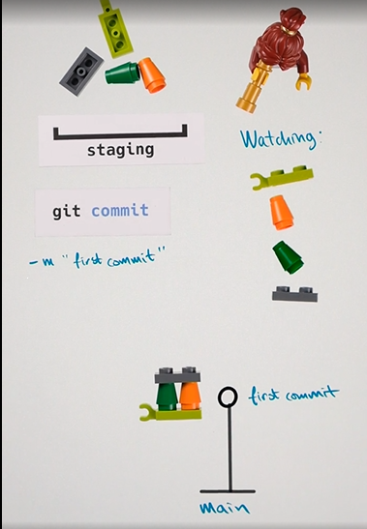
Git commit
El commando “commit” ingresa o escribe los cambios del area de preparación a la historia del Proyecto en el branch que estamos de manera local.
Se recomienda hacer commits “atomicos” es decir frecuentes y con cambios muy specificos.
El message de commit ayuda an entender que se estaba haciendo

Slide 9
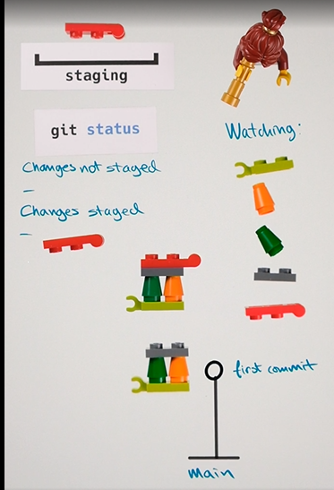
Git Status
Obtiene el estatus de los cambios que se han dado, pero no los que se les hizo commit (estos se ven con git log --raw):
Cambios que estan en la zona de preparación (Stagging).
Y También cambios que NO estan en el stagging.

Slide 10
Branches: “Lineas alternativas de tiempo”

Slide 11
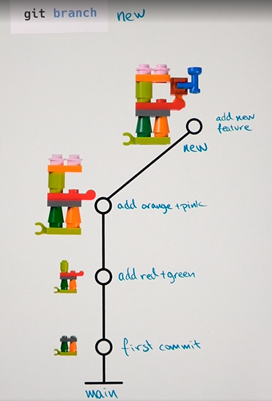
Git branch
Git branch nombre_del_branch:
Crea una nueva linea de tiempo diferente de la principal (main/master).

Slide 12
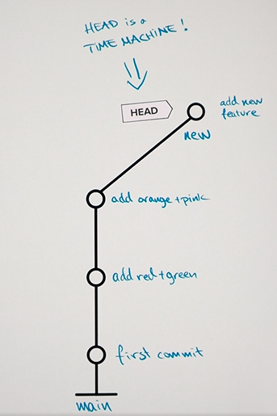
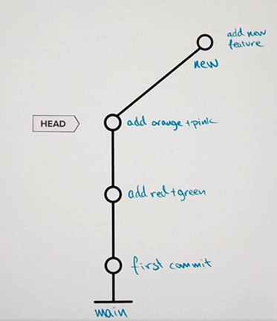
Head: Una introduccion
Estamos en new branch
Es el cambio que está a la cabeza del branch activo.
Es decir el último cambio al que se le ha hecho commit del branch en el que estamos!
Estamos en main branch

Slide 13
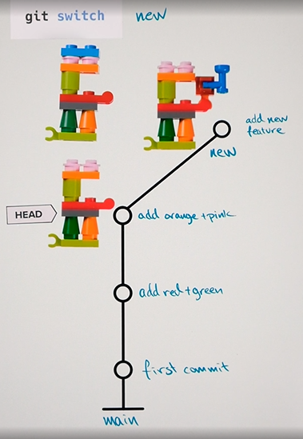
Git switch/checkout
Cambia de un branch a otro, ejemplo para movernos del branch main al branch “new”:
git switch new
o git checkout new

Slide 14
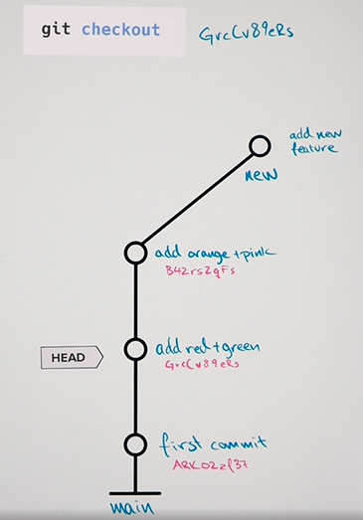
Git Checkout, más que solo cambiar de branch
Sirve para ir al “pasado” en la historia del Proyecto:
Ejemplo: git checkout grccv89ers

Slide 15
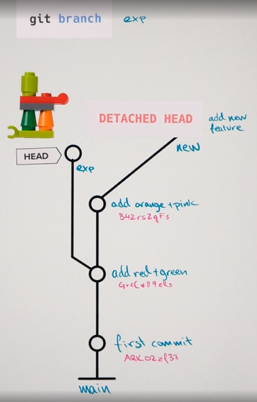
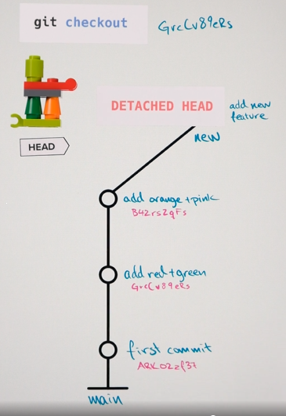
Detached Head: Una breve explicación
Cuando se hace un checkout de un commit previo se va a mostrar un mensaje de precaución: “detached head”.
Ya que esto podria cambiar la linea de tiempo y de cierta forma reescibir la “historia”
Para solucionarlo: hacer un branch

Slide 16
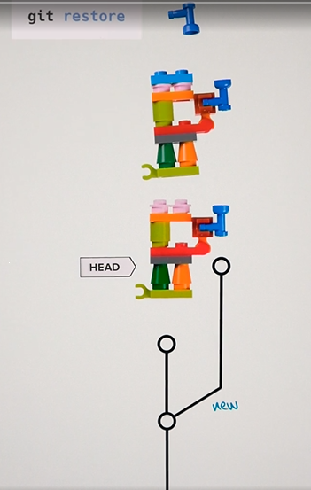
git restore
Restaura un archivo a la ultima revision que se le hizo commit
Git checkout también se puede usar para lo mismo.
Notese como git checkout tiene varias funcionalidades: para moverse de branch, para moverse entre commits y para restaurar un archivo al ultimo commit

Slide 17
Changing History

Slide 18
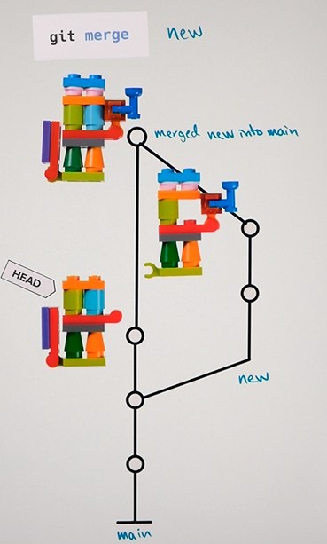
Git Merge
Se integran/combinan los cambios de un branch a otro.
Si estamos posicionados en main y hacemos:
> Git merge new
Estamos integrando los cambios de new en main.
Después del merge, el branch experimental, en este caso “new” sigue existiendo

Slide 19
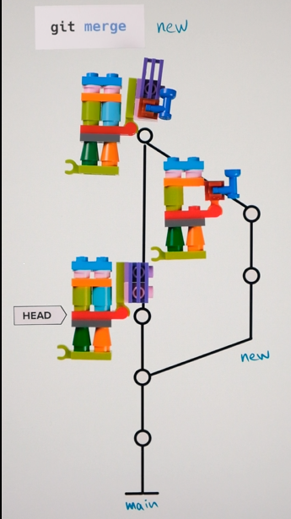
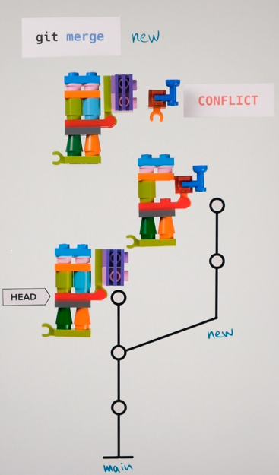
Conflictos
-Como arreglar los confictos?
El usuario tiene que editar y aceptar uno de los dos cambios o combinarlos en uno solo.

Slide 20
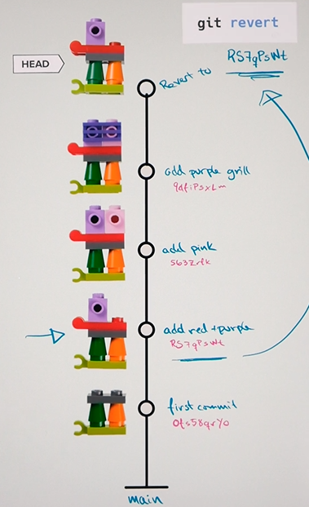
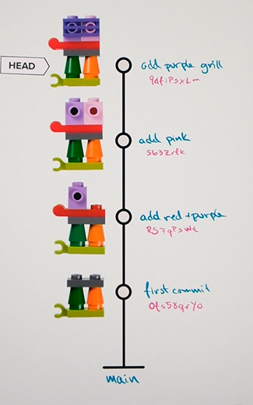
Git revert
Revierte los cambios (deshacer/undo)
Se necesita el id del cambio (git log)
La ventaja de git revert es que no destruye la historia

Slide 21
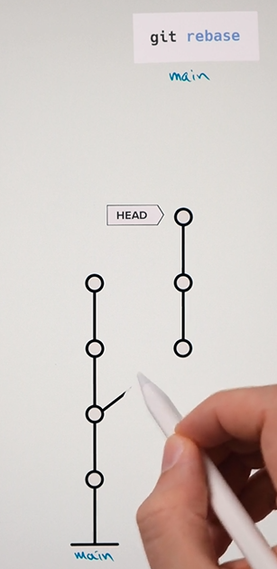
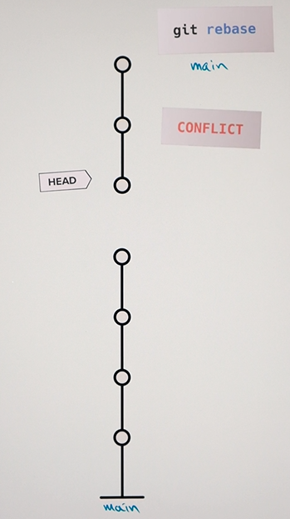
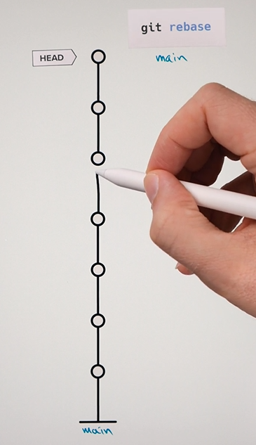
Git rebase
En algunos casos si se necesita reescribir la historia!

Slide 22
Git flow

Slide 23
Git Flow
Es uno de los flujos comunes que se utilizan para manejar los repositorios con Git. Esto hace más fácil trabajar con otros:
Crear el “branch” para el “feature/fix”
Hacer los cambios
Integrar con master (merge)
Borrar el “branch” antiguo

Slide 24
GitHub

Slide 25

Porqué GitHub?
En principio GitHub es un medio de almacenamiento en la nube donde los desarrolladores de código o contenido puede trabajar en conjunto:
Repositorio en la nube
Desarrollo colaborativo
Manejo de Proyectos

Slide 26
Trabajando con GitHub
Set up remote
Push
Fetch/pull

Slide 27
Git fetch/pull
Fetch: Syncroniza la información del repositorio local y remoto pero no hace merge de los cambios (los branches remotos se pueden ver con git branch -a).
Pull: es una combinación de fetch y merge.

Slide 28
Git push
Actualiza los commits locales en el repositorio remoto
git push (para le branch actual)
git push –a (para todos los branches)

